Slide 1
<파이썬>
파일 입출력, 객체지향 프로그래밍
20162889 박도훈
20162897 박종두

Slide 2
목차
파일 입출력
파일 입출력 개념
1.1파일 열기 및 닫기
파일 읽기
파일 쓰기
객체지향 프로그래밍
텍스트
텍스트

Slide 3


파일 입출력
파일 입출력 개념
표준 입출력은 콘솔 화면 위에서 입출력을 하는 것
파일 입출력은 콘솔 창에 보이기 전에, 파일을 읽는 과정
그림) 파일 처리의 3단계
READ
WRITE
OPEN
CLOSE
파일 열기
파일 읽기 및 쓰기
파일 닫기

Slide 4

파일 입출력
파일 입출력 개념
파일 열기 및 닫기
open() 함수에서 파일명을 입력 -> 읽기 or 쓰기 지정
open() 함수의 마지막 매개변수 = 모드(Mode)
파일을 닫는 데 사용하는 변수는 open() 함수로 열었던 변수명
표) 파일 모드
파일 속성 | 설명
생략 | r과 동일하다.
r | 읽기 모드, 파일명에 해당하는 파일을 읽기 모드로 연다. (기본값)
w | 쓰기 모드, 파일명에 해당하는 파일을 생성한다. 만약 기존에 파일이 있다면 기존파일을 삭제하고 새로 만든다
a | 쓰기 모드, 파일명에 해당하는 파일을 생성한다. 만약 기존에 파일이 있다면 마지막부터 데이터를 추가한다.
t | 텍스트 모드, 텍스트 파일을 처리한다. (기본값)
r+ | 읽기/쓰기 모드
ex)

Slide 5


파일 입출력
파일 입출력 개념
파일 열기 및 닫기
파일명은 경로를 포함할 수 있다.
파일명만 입력한 경우에는 실행 파일이 동작하는 디렉터리에 생성된다.

Slide 6



파일 입출력
파일 읽기
파일명은 경로를 포함할 수 있다.
파일명만 입력한 경우에는 실행 파일이 동작하는 디렉터리에 생성된다.
파일 입력
read() readline() readlines()
출력
print()
파일
파이썬
프로그램
표준출력장치

Slide 7
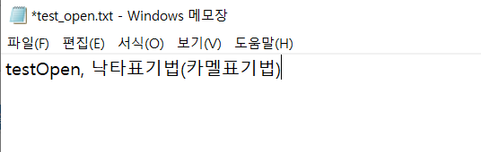
파일 입출력
파일 읽기 : .readline() 메소드
.readline() : 파일에서 한 라인을 읽는다.
선언 형식 : 변수명.readline(포인터 위치) -> 한 라인의 글자 길이를 초과해도 한 라인을 읽는다.
파일 작성
소스
결과

Slide 8
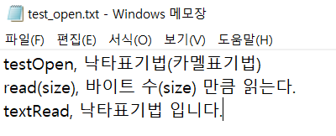
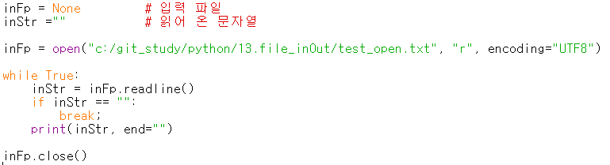
파일 입출력
파일 읽기 : .readline() 메소드
한 라인이 아닌 모든 라인 읽기
파일 작성
소스 및 결과

Slide 9

파일 입출력
파일 읽기 : .read() 메소드
.read() : 파일에서 내용을 바이트 수 만큼 읽는다.
파라미터 값을 지정하지 않으면 전부 읽는다.
선언 형식 : 변수명.read(포인터 위치)
파일 작성
소스 및 결과 2 (전체 읽기)
소스
결과

Slide 10
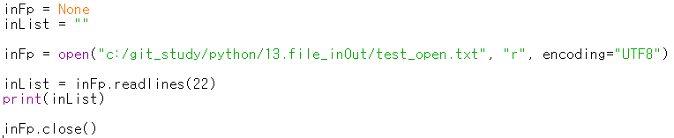
파일 입출력
파일 읽기 : .readlines() 메소드
.readlines() : 파일에서 읽어온 내용을 모두 리스트형태로 저장한다.
파라미터 값을 지정하지 않으면 전부 읽는다.
선언 형식 : 변수명.readlines(포인터 위치) -> 한 요소의 포인터 위치 값을 초과하면 다음 요소를 읽고 출력
줄 바꿈을 하면 포인터 위치 값이 1 증가한다.
소스 및 결과
>= readlines(55)
<= readlines(54)
22byte
문자열
31byte
문자열
20byte
문자열
<= readlines(22)
색인 : [0] [1] [2]

Slide 11
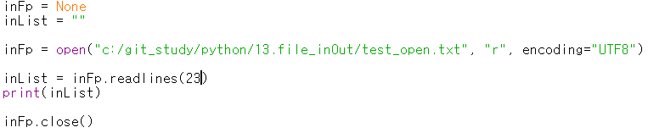
파일 입출력
파일 읽기 : .readlines() 메소드
.readlines() : 파일에서 읽어온 내용을 모두 리스트형태로 저장한다.
파라미터 값을 지정하지 않으면 전부 읽는다.
선언 형식 : 변수명.readlines(포인터 위치) -> 한 요소의 포인터 위치 값을 초과하면 다음 요소를 읽고 출력
줄 바꿈을 하면 포인터 위치 값이 1 증가한다.
소스 및 결과
>= readlines(55)
<= readlines(54)
22byte
문자열
31byte
문자열
20byte
문자열
<= readlines(22)
색인 : [0] [1] [2]

Slide 12
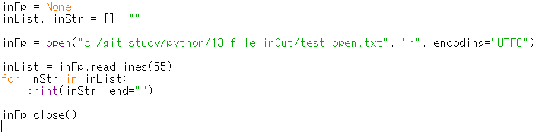
파일 입출력
파일 읽기 : .readlines() 메소드
.readlines() : 파일에서 읽어온 내용을 모두 리스트형태로 저장한다.
파라미터 값을 지정하지 않으면 전부 읽는다.
선언 형식 : 변수명.readlines(포인터 위치) -> 한 요소의 포인터 위치 값을 초과하면 다음 요소를 읽고 출력
줄 바꿈을 하면 포인터 위치 값이 1 증가한다.
소스 및 결과
>= readlines(55)
<= readlines(54)
22byte
문자열
31byte
문자열
20byte
문자열
<= readlines(22)
색인 : [0] [1] [2]
12

Slide 13
파일 입출력
파일 열기 및 닫기
리스트의 요소들을 변수에 할당할 수 있다.
위치가 정해져 있고 색인(인덱스, index)을 가진다.
리스트의 요소는 색인을 통해 접근할 수 있다.
리스트 타입은 요소를 변경할 수 있다.
0
1
2
3
4
색인 : [0] [1] [2] [3] [4]

